Slide 1
История в наушниках
В наших силах с помощью индивидуальных экскурсий привлечь внимание туристов и жителей города Тюмень к исторической культуре города. С помощью наушников и приложения сможем добиться полного погружения в прошлое достопримечательностей

Slide 2
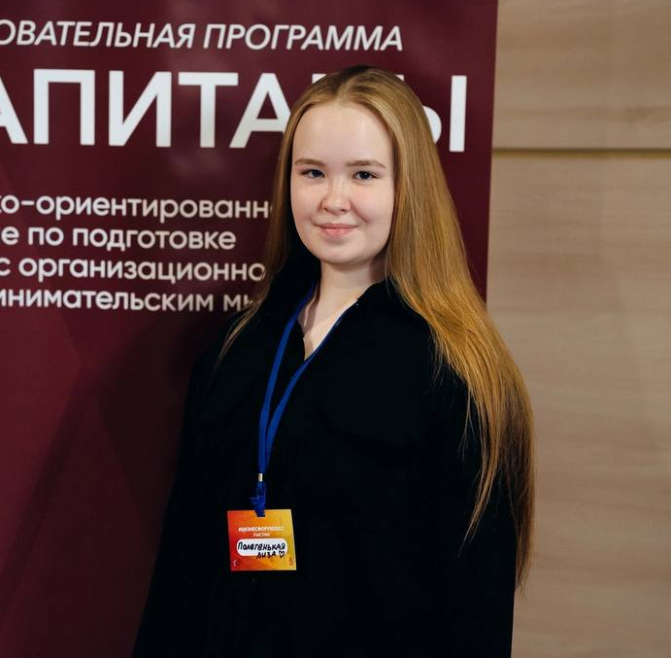
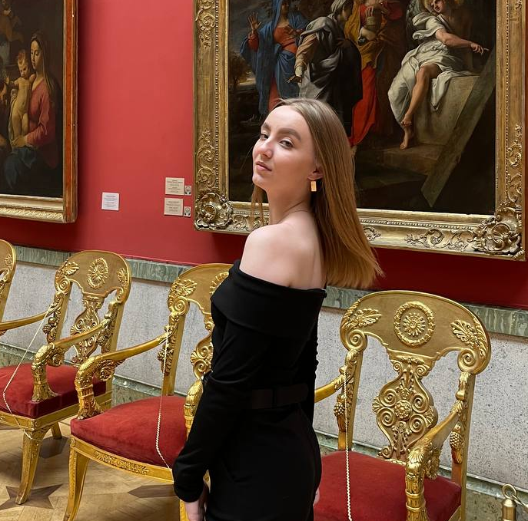
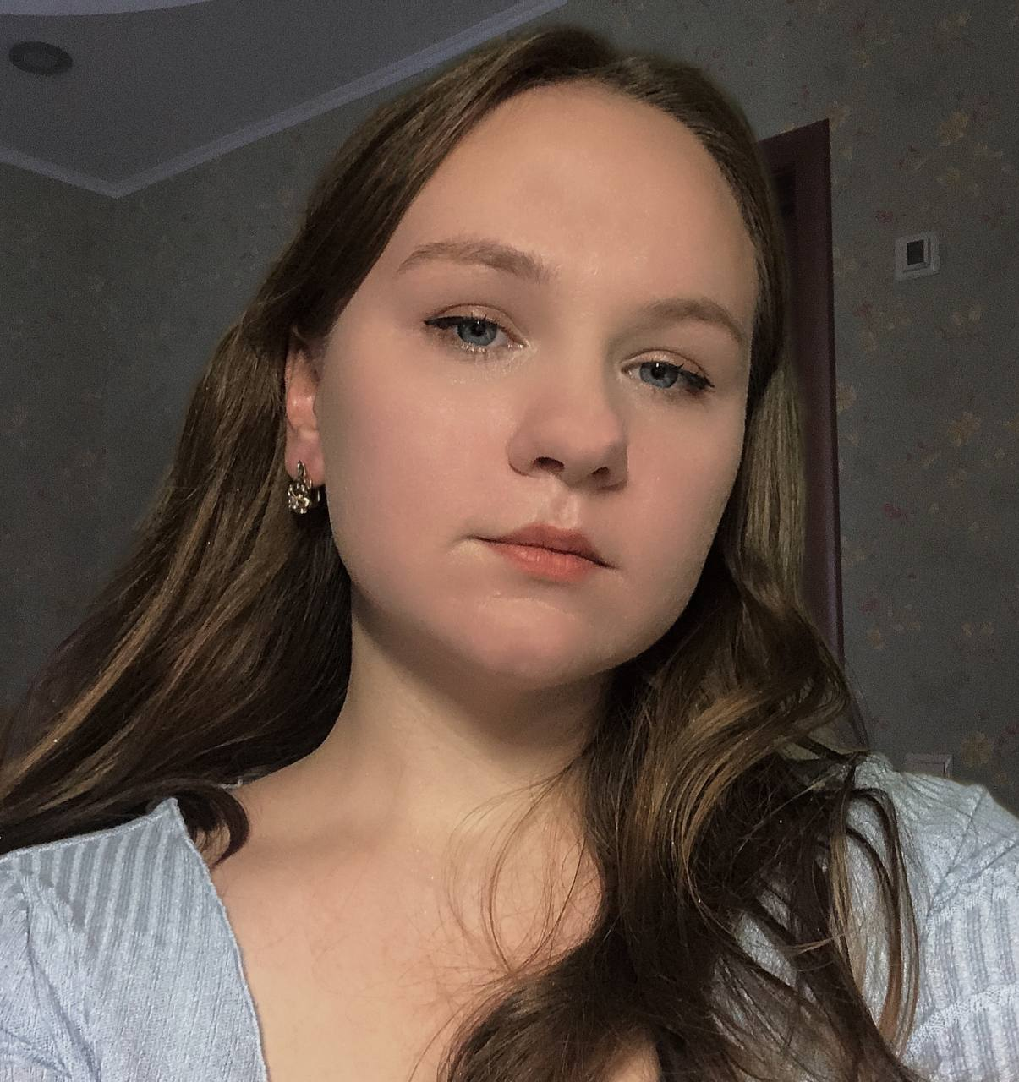
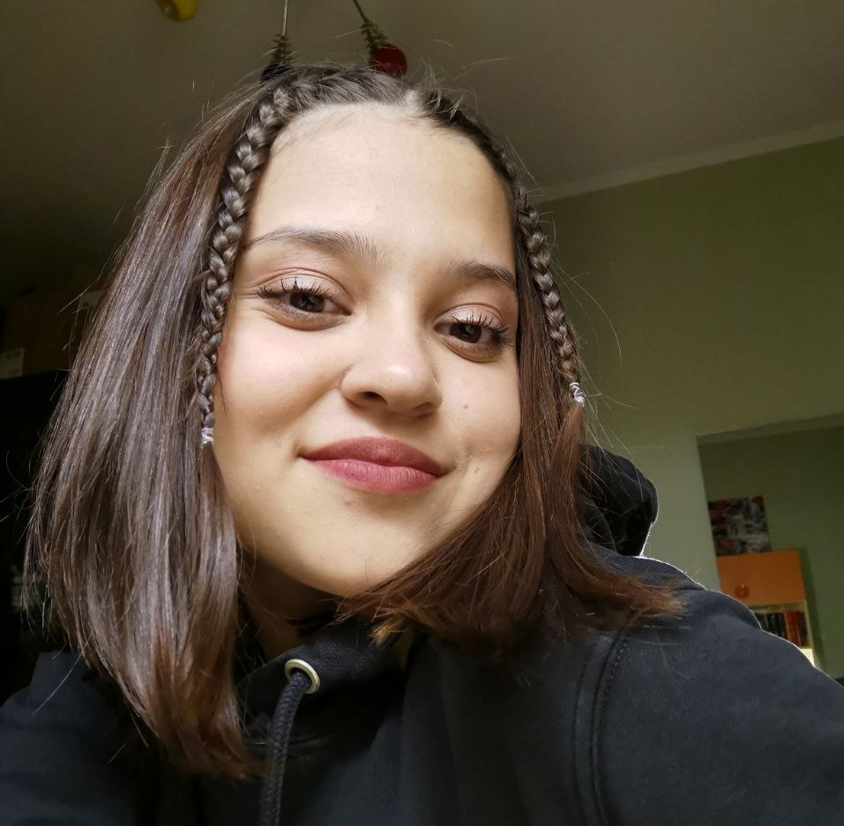
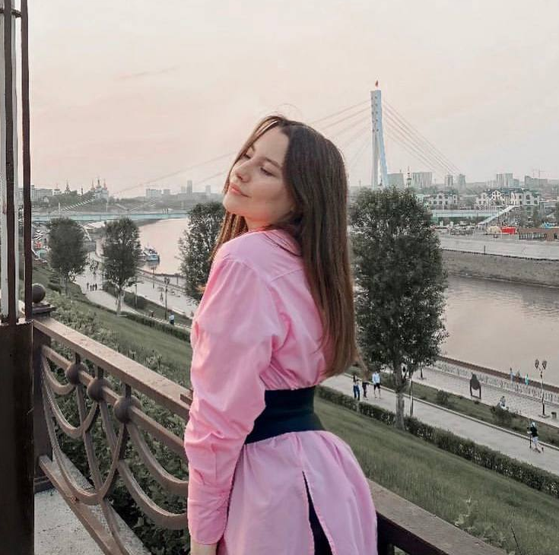
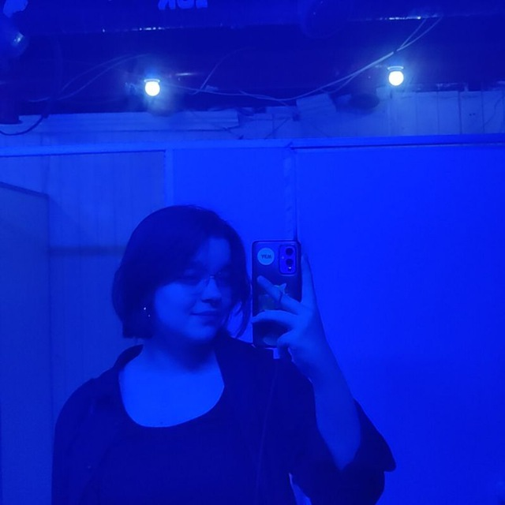
Команда. Ответственные за…
Полегенькая Елизавета
сбор обратной связи покупателей
Борисенко Алина
разработка маршрутов
Чиняева Аделина
запуск приложения
Хисанова Карина
запись аудидорожек
Лаврентьева Кристина
ответственный за рекламу
и продвижение
Серебренникова Екатерина
ответственный за дизайн

Slide 3
Целевая аудитория
01
04
02
03
05
Общие характеристики
Продукты, которые сейчас использует для решения проблемы:
молодежь от 14 до 35
Проблемы и потребности:
приложения и сайты с онлайн-экскурсиями по достопримечательностям и музеям
устаревшие способы получения информации о городе
Причины, по которым текущие решения «не работают»:
Что ценит, на что обращает внимание
недостаточная осведомленность людей о новых видах экскурсий
качество и количество получаемой информации, интересная подача, удобный доступ.

Slide 4
Проблема
Устаревшие способы получения информации о городе, как следствие, отсутствие у молодых людей интереса и знаний об истории города Тюмень.
В настоящее время эту проблему решают следующими способами:
слово «экскурсия» - это нудное типичное представление гида с наушником и монотонным голосом.
Они неэффективны, потому что:
данный формат экскурсий надоел людям.

Slide 5
Идея проекта
Предлагаемая идея:
создание приложения, на которой будут загружены аудиодорожки с экскурсиями и карта с описаниями маршрутов.
Мы сможем реализовать проект в период до 3-х лет, за сумму до 1 млн рублей, силами нашей команды.

Slide 6

ПРОДУКТ ПРОЕКТА
Продукт: специализированное приложение с аудиодорожками и маршрутами на русском и английском языках по достопримечательностям города Тюмень
Основные функции / возможности: получение знаний об истории города, быстрый и доступный способ получения информации
Сценарий использования
Установка приложения - регистрация - выбор и покупка интересующей экскурсии - прослушивание экскурсии

Slide 7

Технология
Технологии, используемые в решении:
приложение с аудио экскурсиями
Продукт обладает следующими техническими параметрами:
- доступность
- могут работать на различных операционных системах
Уровень готовности технологии: TRL №1

Slide 8
КОНКУРЕНТНЫЙ АНАЛИЗ
Критерии | Наш проект «История в наушниках» | IZI travel | mydream.travel | VisitTyumen | Турконтора | экскурсии-тюмень.рф
что предлагают | специализированное приложение с аудиодорожками на русском и английском языках по достопримечательностям города Тюмень | создание на базе сервиса izi.TRAVEL площадки, объединяющей создателей мультимедийных гидов со всего мира и миллионы путешественников. | Увлекательные и яркие туры в компании с гидом и такими же путешественниками-исследователями как и ты | внутренний и въездной туризм, потребительский рынок Тюменской области, в том числе в сферах культуры, социальной защиты, образования, здравоохранения и спорта | сообщество независимых экскурсоводов, которое предлагает вам разнообразные экскурсии | развитие и популяризация тюменского промышленного туризма, написание программ для индивидуальных и сборных экскурсий
на каких площадках представлены | Собственное приложение | Сайт, приложение, Твиттер, Фейсбук | сайт, ватсап | Сайт, сообщество Вк, одноклассники, ТикТок, Яндекс Дзен | Сайт, сообщество Вк, Фейсбук, Одноклассники | сайт, сообщество Вконтакте
как привлекают клиентов | Большое разнообразие экскурсий на двух языках (русском и английском) | Более 15 000 аудиоэкскурсий | Туры по достопримечательностям России | Большой выбор экскурсий, помощь при бронировании отелей, гостиниц, поддержка экскурсий разного формата (выездные, внутри города, спортивный туризм и т.д.) | индивидуальные и групповые экскурсии | возможность выездной экскурсии в соседние города (Екатеринбург, Тобольск, Курган и т.д.)
Стоимость продукции | 500 рублей за экскурсии | Бесплатно (платно, стоимость узнается при оплате) | аудиоэкскурсии - 850р | От 2500р, аудиоэкскурсии закрыты (были бесплатные) | - | от 800р по Тюмени, от 3900 выездные экскурсии
как давно на рынке | - | 2011 | - | 2017 | 2019 | 2022

Slide 9
Гипотеза проекта
Гипотеза:
Жители и туристы города Тюмени предпочитают формат аудиоэкскурсий
Способ проверки: опрос
Целевое количество респондентов: 73
Вопросы для опроса / интервью:
1. Сколько раз вы посещали экскурсии по городу Тюмень?
2. Что вы предпочитаете: индивидуальные или групповые экскурсии?
3. Оцените от 1 до 10 качество и удобство этих экскурсий.
4. Какие экскурсии вы посещали?
5. Какой тип экскурсии вы предпочитаете: обычные экскурсии с гидом или индивидуальные экскурсии в наушниках (аудиоэкскурсии)?

Slide 10
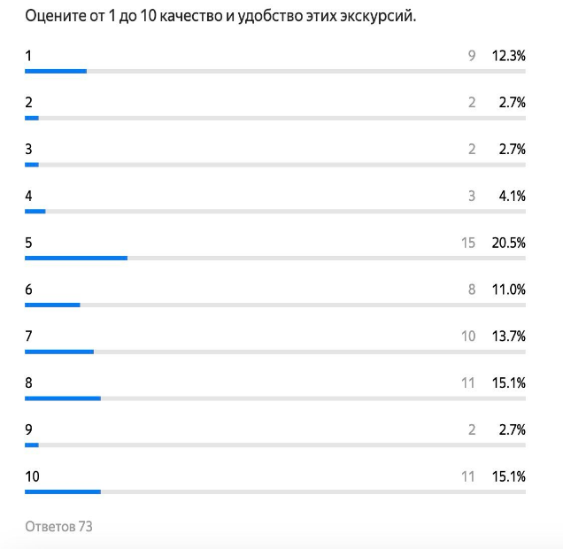
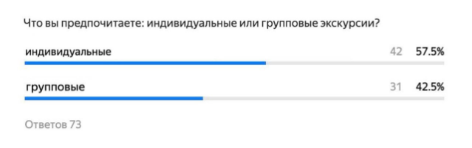
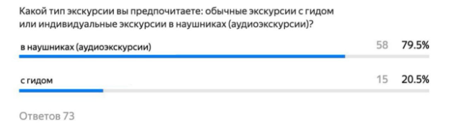
ОПРОС

Slide 11
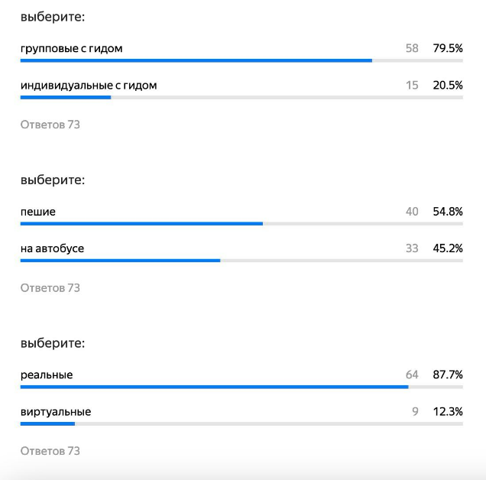
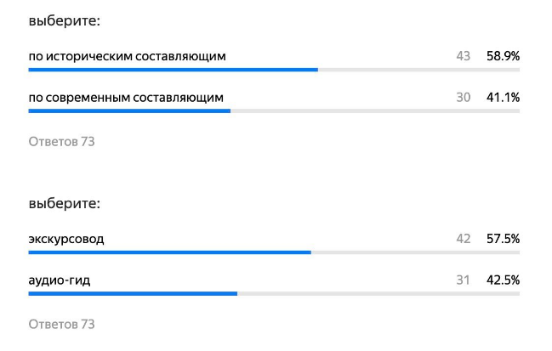
ОПРОС

Slide 12
ОБЪЁМ РЫНКА
Динамика рынка (с указанием источника):
Больше 3,3 млн туристов посетили по итогам 2022 года Тюменскую область. Это на 9% больше, чем в 2021 году.
Поток туристов в Тюменскую область растет | Вслух.ru (vsluh.ru)
Глава региона отметил, что Тюменская область демонстрирует хорошие темпы развития туристической отрасли.
Тюменская область в топ-10 регионов по приросту турпотока в летний сезон 2023 года (admtyumen.ru)
Основные «игроки» на рынке: IZI travel, mydream.travel, visitTyumen, Турконтора, экскурсии-Тюмень.рф
Планируемая доля рынка: 10%

Slide 13
БИЗНЕС-МОДЕЛЬ
Модель монетизации
Пользователи приложения оплачивают только аудиоэкскурсию. В случае сотрудничества с другими компаниями - 25% от стоимости продаж.
Стоимость и регулярность: 500 рублей стоимость одной аудиоэкскурсии в приложении.
Основные каналы сбыта: собственное приложение.
Маркетинг и продвижение
Ценностное предложение: Мы гарантируем качество аудиодорожек, их информативность и достоверность информации.
Основные каналы взаимодействия с пользователем: приложение, сайт, таргетированная реклама Вконтакте, программы лояльности и внешняя реклама.
Партнёры: Visit Tyumen, IZI Travel.

Slide 14
РЕСУРСЫ: ДИАГРАММА ГАНТА
Задача | Дата начала | Дата завершения | Ответственный | октябрь | ноябрь | декабрь | январь | февраль | март
Разработка концепции проекта | 03.10.2023 | 10.10.2023 | Борисенко А.
Согласование проекта с партнерами | 11.10.2023 | 17.10.2023 | Серебренникова Е.
Сбор исторический данных и материалов для экскурсий (работа в архивах) | 18.10.2023 | 23.10.2023 | Полегенькая Е.
Продумать маршрут экскурсий | 24.10.2023 | 30.10.2023 | Лаврентьева К.
Запись пробной версии аудио экскурсии | 31.10.2023 | 02.11.2023 | Чиняева А.
Разработка дизайна приложения | 03.11.2023 | 10.11.2023 | Хисанова К.
Согласование дизайна с партнерами | 11.11.2023 | 12.11.2023 | Серебренникова Е.
Создание приложения | 13.11.2023 | 13.01.2024 | Борисенко А.
Запуск бета-версии приложения | 14.01.2024 | 28.01.2024 | Полегенькая Е.
Запись трех аудио экскурсий | 29.01.2024 | 31.01.2024 | Лаврентьева К.
Запуск приложения | 01.02.2024 | 02.02.2024 | Чиняева А.
Сбор обратной связи | 03.02.2024 | 10.02.2024 | Хисанова К.
Формирование итогового отчета о реализации проекта | 11.02.2024 | 11.03.2024 | Серебренникова Е.

Slide 15
РЕСУРСЫ: ФИНАНСОВЫЙ ПЛАН
 | октябрь | ноябрь | декабрь | январь | февраль | март | апрель | май | июнь
Доходы:
Выручка от продажи продукции (цена продукта * количество продаж) |  |  |  |  | 20 000 | 30 000 | 35 000 | 50 000 | 60 000
Инвестиции / гранты / кредиты (если есть) | - | - | - | - | - | - | - | - | -
Расходы:
Заработная плата специалистов:
Разработчик приложения |  |  |  | 100 000
Дизайнер |  | 30 000
Студия звукозаписи | 2400 |  |  | 7200
Реклама и продвижение:
Таргетированная реклама Вконтакте |  |  |  |  | 6000 |  | 6000
Комиссия за выход в магазины приложений (Play Market, App Store |  |  |  |  | 10 000
Иное
ИТОГО (доходы – расходы) | -2400 | -30 000 | - | -107 200 | +4000 | +30 000 | +29 000 | +50 000 | +60 000
Общая стоимость реализации проекта: 139 600 рублей
Период окупаемости: 6 месяцев

Slide 16
РЕЗУЛЬТАТЫ
Количественные результаты:
1. Более 100 человек скачали наше приложение
2. 75 человек оценили приложение выше 8 из 10
3. 87 человек прослушали наши аудиоэкскурсии
4. Благодаря продвижению и рекламе приложение скачало 70 человек
5. 2 новостных портала опубликовали посты о наших аудиоэкскурсиях
Качественные результаты:
1. Повышение интереса к истории города Тюмени
2. Развитие сферы туризма в городе Тюмени
3. Повышение культурной активности молодежи
4. Усовершенствование привычных способов проведения экскурсий при помощи современных технологий
РЕЗУЛЬТАТЫ
РЕЗУЛЬТАТЫ
РЕЗУЛЬТАТЫ
РЕЗУЛЬТАТЫ
РЕЗУЛЬТАТЫ
РЕЗУЛЬТАТЫ
РЕЗУЛЬТАТЫ
РЕЗУЛЬТАТЫ
РЕЗУЛЬТАТЫ
РЕЗУЛЬТАТЫ
УЛЬТАТЫ
ЬТАТЫ

Slide 17
ВЫВОДЫ
ВЫВОДЫ
Проект целесообразен/нецелесообразен
для реализации по следующим причинам:
Малое количество экскурсий подобного формата в городе Тюмени. Завышенные цены на продукцию у конкурентов.
В среднесрочной перспективе (3-5 лет) мы планируем расширить масштабы проекта, запустить аудиоэкскурсии в других городах:
Екатеринбург, Тобольск и др.
ВЫВОДЫ
ВЫВОДЫ
ВЫВОДЫ
ВЫВОДЫ
ВЫВОДЫ
ВЫВОДЫ
ВЫВОДЫ
ВЫВОДЫ

